Slide 1
通史体例中国古代史复习
第三讲 魏晋南北朝——隋唐（12）
学段：高中
学科：历史
年级：高三
版本：岳麓版教材+朝阳高三目标教材
单位：人大附中朝阳学校
作者：刘云峰

Slide 2
教学内容
0 1
TEACHING CONTENT
通史体例中国古代史复习
第三讲 魏晋南北朝-隋唐时期（12）

Slide 3
教学内容
TEACHING CONTENT
魏晋南北朝
隋唐时期
1.魏晋南北朝的政治概况
2.北魏孝文帝改革
3.魏晋南北朝的经济与文化
1.隋唐时期的政治
2.隋唐的经济文化
01
02

Slide 4
教学目标
0 2
TEACHING GOAL

Slide 5
1
以2017年新课标为指导思想，以历史学科核心素养为立意分析考点内容。
对魏晋南北朝至隋唐时期的主干知识进行全面、深度、精准分析；通过补充经典材料，加强对重难点的理解和认识。
2
3
对北京和全国高考真题进行讲解，深度挖掘考题立意和能力渗透，强化经典题在备考中的运用。

Slide 6
0 3
教学准备
TEACHING PREPARATION

Slide 7
1
钻研2017年新课标和岳麓版教材、朝阳目标教材，对考点内容深入分析、研读，把握考试方向和重难点。
教学准备
依据历史学科核心素养，突出“史料实证”素养的落实，阅读相关史学著作，增加学术材料，加深对重难点的认识。
2
精选北京和全国高考真题进行讲解，深钻经典题，强化经典题在备考中的运用。
3

Slide 8
0 4
教学过程
TEACHING PROCESS

Slide 9
2017年必修课程“中外历史纲要”
1.4 三国两晋南北朝的民族交融与隋唐大一统的发展
通过了解三国两晋南北朝政权更迭的历史脉络。隋唐时期封建社会的高度繁荣。认识三国两晋南北朝至隋唐时期的制度变化与创新、民族交融、区域开发和思想文化領域的新成就。

Slide 10
课标解读：本专题的时间范围约700年。隋、唐是盛世，三国两晋南北朝是在为盛世奠定基础。因此，两个时段在学习时应联系起来考虑。民族交融问题的主要内容出现在两晋南北朝，隋唐盛世很大程度上是两晋南北朝民族交融的结果。制度创新主要发生在隋朝和唐朝前期，但其中很多内容如三省六部制、科举制等在三国两晋南北朝时期已有基础。在区域开发方面，要注意东晋南朝对江南的开发与隋唐大运河兴修、航运的关系。思想文化和中外交流中的佛教传播、诗歌、书法、绘画，都可以跨越朝代体系联系起来进行考察。

Slide 11
隋唐时期
（公元581年-公元907年）
【课标要求】
列举唐朝政治制度的史实，说明中国古代政治制度的特点。了解隋唐时期农业、手工业、商业发展的基本史实，认识古代中国经济发展的特征。概述隋唐时期的科技成就，汉子、绘画的发展演变，知道唐诗的成就，了解中国古代不同时期的文学特色。
【考点】
隋唐的三省六部制、藩镇割据；隋唐时期生产工具的改进与耕作技术的发展、土地制度的演变、金属冶炼、制瓷和纺织，官营手工业与民营手工业、商业发展繁荣与尘世的繁荣。“三教合一”、四大发明、天文学、汉字与书法、绘画、唐诗、唐传奇。
岳麓版 必修一 第3课 第4课
岳麓版 必修二第一单元 必修第三第一单元 第二单元； 岳麓版 选修4 第5课

Slide 12
岳麓版 必修一 选修一
一、隋唐时期的政治

Slide 13
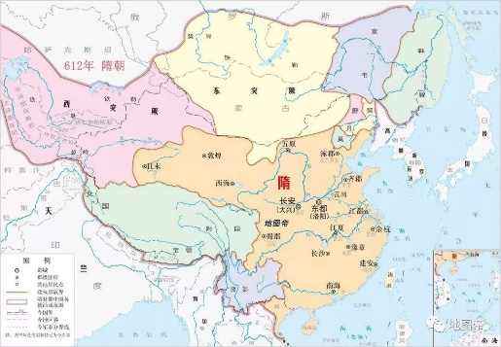
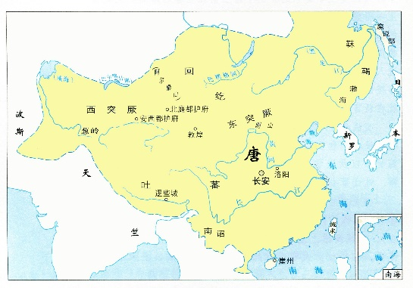
1.隋唐政治概况
政治上：隋唐重建了大一统，但唐朝后期出现了藩镇割据，削弱了中央集权，北宋初期重新加强了中央集权。在君主专制方面，隋唐进行了制度的创新，两宋在此基础上进一步削弱相权。
经济上：唐朝经济空前繁荣，经济重心开始南移；两宋时期经济繁荣超过了前代，经济重心完成了南移。
文化上：隋唐儒学受到挑战，两宋时期理学形成，打破三教合流局面。隋唐两宋时期中国科技一直保持世界领先地位。

Slide 14
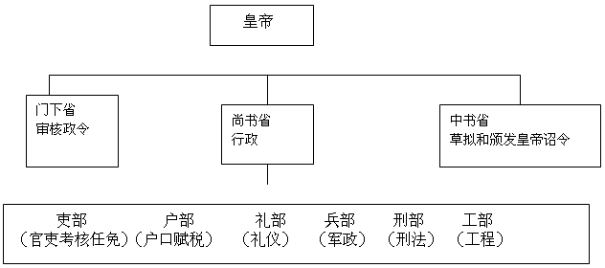
1.隋唐政治概况
（1）三省六部制的确立与完善
三省的分工使在想的权力一分为三，三省六部有分工也有合作，相互牵制和监督，从而使中枢官僚机构形成完整严密的体系，加强了集体议政，提高了行政效率，加强了中央的统治力量。
三省的长官品级较低，这就削弱了相权，加强了皇权。
三省六部制度的确立和完备，是中国官制史上的重大变革。历朝基本上沿袭这种制度。
——《朝阳区目标与检测》P19
政事堂

Slide 15
1.隋唐政治概况
（1）三省六部制的确立与完善

Slide 16
有学者认为，唐代前期中央各级行政机关以及地方诸道州府，行政上皆承受于尚书省。“有事皆申尚书省取裁闻奏，不能径奏君相;诏令制敕亦必先下尚书省详定，然后下百司。”由此可见，尚书省
A. 剥夺中书与门下省的权力
B. 拥有起草诏令制敕的职权
C. 阻隔皇帝与各州府的联系
D. 成为全国行政运行的枢纽

Slide 17
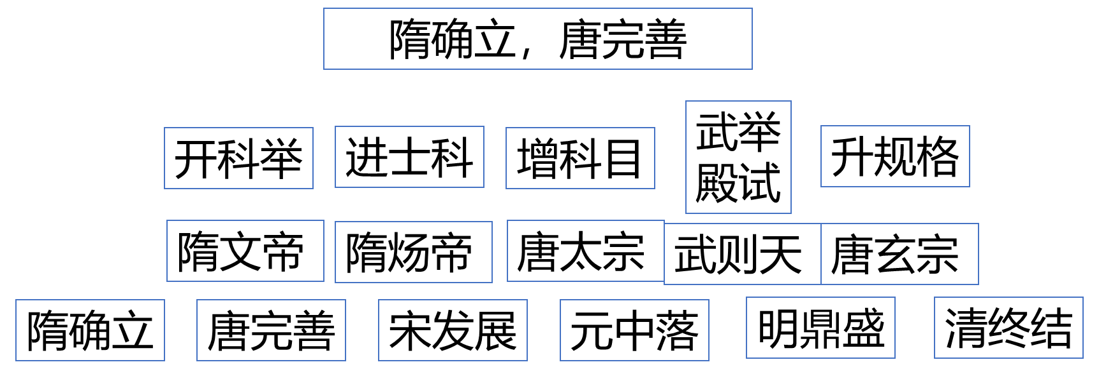
1.隋唐政治概况
（2）科举制度的确立与完善
中国古代选官制度的演变
1.选拔标准：从血缘到才能，更加科学。
2.选拔方式：由继承到考试，更加公平。
3.选拔范围：从家族到社会，更加广泛。
4.选拔过程：从固定到流动，更加活跃。
5.选拔权力：从地方到中央，更加集权。

Slide 18
1.隋唐政治概况
（2）科举制度的确立与完善
科举制度确立于隋唐时期。与察举相比，科举制下考生可以“怀牒自列于州县”，自由报考，且“取士不问家世”，“一切以程文为去留”，没有如“人门兼美”等附加条件。考试科目中以进士科最为显要，主要考诗赋，即命题作诗。据学者统计，唐代290年共取进士6603人
依据材料，概括科举制的主要特征。
谁来选拔？政府主导：加强了对选拔官吏权力，加强中央集权
怎么选拔？自由报考，公开考试：相对公平，不问门第出身，扩大了统治基础
选拔标准？考试内容丰富，考察诗歌，促进文化发展。择优取士，提升了官员的文化素质

Slide 19
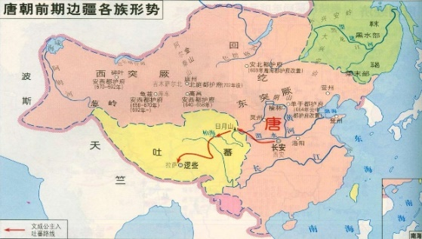
“贞观之治”的表现：官吏多自清谨。制驭王公、妃主之家，大姓豪猾之伍，皆畏威屏迹，无敢侵欺细人。商旅野次，无复盗贼，囹圄常空，马牛布野，外户不闭。又频致丰稔（丰收），斗米三四钱……此皆古昔未有也。

Slide 20
1.隋唐政治概况
（3）唐太宗与“贞观之治”
政治方面：吸取隋朝灭亡的教训。知人善任，虚怀纳谏。
完善制度，减少失误。编订唐律，务在宽简。
经济方面：休养生息、轻徭薄赋。推行均田制、租庸调制。
文化方面：文德治国、崇儒重孔。完善科举制度。
民族方面：
对外关系：积极友好、博大开放、兼收并蓄
统治思想：”存百姓”
设置羁縻府州作为民族地区地方制度。
册封;
西北各族首领尊请唐太宗为“天可汗”;设置机构：唐攻下西突厥后设置安西都护府，管辖西域;
和亲：吐蕃赞普松赞干布请求与唐通婚，唐太宗以文成公主与吐蕃赞普松赞干布和亲。

Slide 21
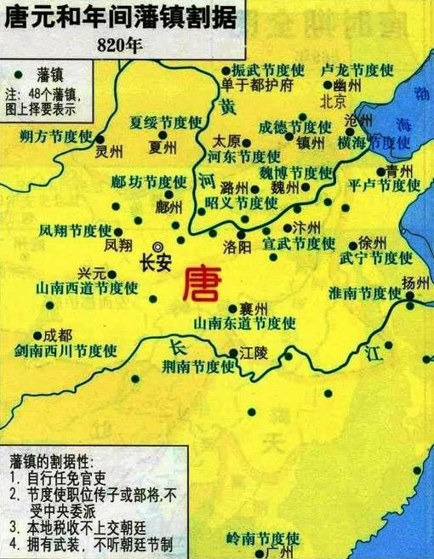
1.隋唐政治概况
（4）唐中后期的藩镇割据
《新唐书》：“藩镇“据要险，专方面，既有其土地，又有其人民，又有其甲兵，又有其财赋……方镇不得不强，京师不得不弱”

Slide 22
藩镇的割据性：
1.自行任免官吏（行政权）
2.节度使职位传子或部将，
不受中央委派（世袭）
3.本地税收不上交朝廷（财政权）
4.拥有武装，不听朝廷节制（军权）
藩镇割据下唐朝持续原因：【中央与地方制衡】
东南财税支持，南方经济开发。

Slide 23
岳麓版 必修一 选修一
二、隋唐的经济文化

Slide 24
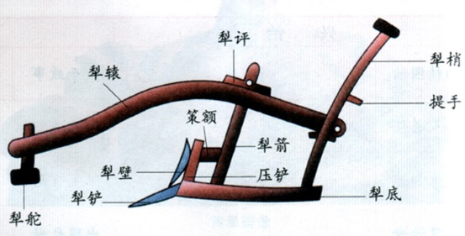
1.隋唐时期的经济
（1）农业的进一步发展
曲辕代替直辕明显地降低了犁的受力点，既减轻了扶犁农夫的体力消耗，又大大节省了畜力，充分有效地利用畜力……曲辕犁成为有唐一代生产工具水平的标志。

Slide 25
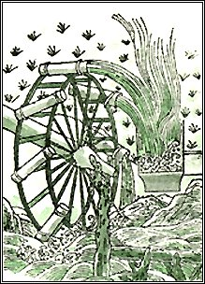
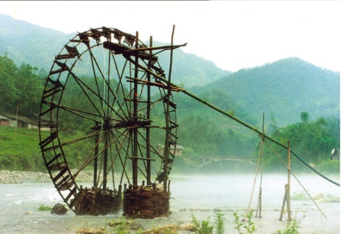
水轮咏
——北宋梅尧臣《宛陵先生集》卷四
孤轮运寒水，
无乃农者营。
随流转自速，
居高还复倾。
利才畎浍间，
功欲霖雨并。

Slide 26
唐代均田制的主要内容：其一，对百姓授田的规定。十八岁以上的中男和丁男，每人受口分田八十亩，永业田二十亩。老男、残疾受口分田四十亩，寡妻妾受口分田三十亩。杂户受田如百姓。工商业者、官户受田减百姓之半。道士、和尚给田三十亩，尼姑、女冠给田二十亩。此外，一般妇女、部曲、奴婢都不受田。其二，对贵族官僚受田的规定。有爵位的贵族从亲王到公侯伯子男，受永业田一百顷递降至五顷。职事官从一品到八、九品，受永业田六十顷递降至二顷。散官五品以上受永业田同职事官。勋官从上柱国到云骑、武骑尉，受永业田三十顷递降至六十亩。此外，各级官僚和官府，还分别领有多少不等的职分田和公廨田，职分田的地租作为官僚俸禄的补充，公廨田的地租作官署的费用。这两种土地的所有权归国家。其三，对土地买卖的规定。贵族官僚的永业田和赐田，可以自由出卖。百姓迁移和无力丧葬的，准许出卖永业田。迁往人少地多的宽乡和卖充住宅、邸店的，并准许卖口分田。买地的数量不得超过本人应占的法定数额。
——摘编自唐武德七年（624）令、开元七年（719）令、开元二十五年令
根据材料，归纳唐朝均田制的主要内容①均田制将土地分为多种类型（口分田、永业田、职分田和公廨田） ②对百姓授田区别对待。授田对象主要是成年男子。③贵族官僚按爵位和品级的高低分得相应的永业田。（贵族官僚按等级授田）④各级官僚和官府的职分田和公廨田，所有权归国家。⑤部分土地可以买卖

Slide 27
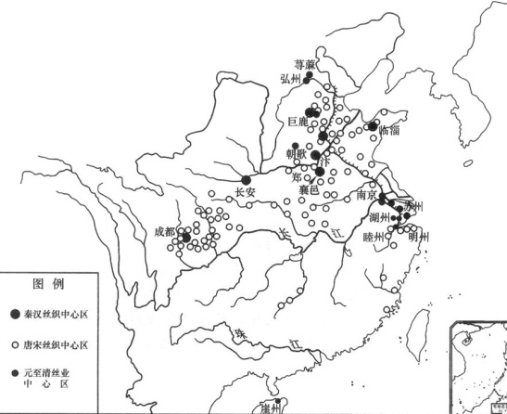
从自然条件来看，殷商、战国、秦汉、唐代前期都是十分温暖湿润的时期。从近2000年的历史气候来看，前1000年相对温暖湿润，而后1000年相对寒冷。北方黄河流域相对温暖湿润的气候使当时的水热条件比后来好，这便更有利于桑树的生长和蚕虫的养育。但安史之乱以后北方气候开始变寒，特别是南宋以后，北方气候更是变得寒冷。
简要说明中国古代丝织业中心变化的情况。从社会因素和自然因素两方面分析变化的原因。
情况：秦汉丝织业中心主要在北方地区；唐宋丝织业中心主要分布长江以北地区；元明清丝织业中心集中在江南地区。
原因：北方战乱频繁； 江南开发；北方气候变冷。
唐代丝织业的发展
日本正仓院藏唐代缂丝带
随着中原地区桑蚕织造技术的日益成熟，至唐代开始以蚕丝为经纬线，开辟了“缂丝”发展之路。唐代兴起的缂丝织造，宋代达到巅峰。

Slide 28
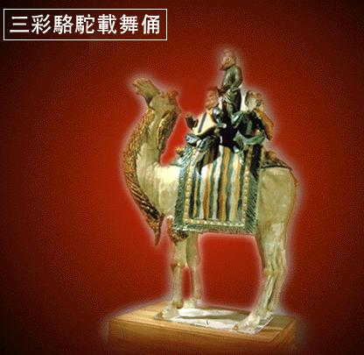
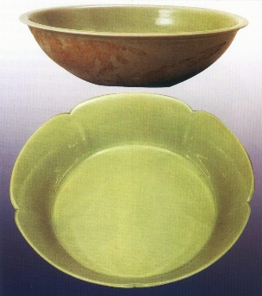
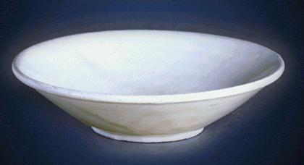
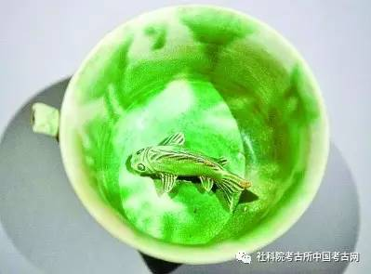
1.隋唐时期的经济
（2）手工业的进一步发展
唐朝邢州的白瓷碗
唐朝越窑
青釉秘色瓷碗
唐三彩是陶器，
由于防水性不强，一般随葬时用。
唐代瓷窑分布在中原和江南许多地区
唐三彩为后代彩瓷诞生开辟了道路
制瓷业在唐代成为一个独立的生产部门
从唐代起，瓷器取代丝绸成为中华文明新象征
从“黑石号”沉船上打
捞起的白釉绿彩鱼底吸杯

Slide 29
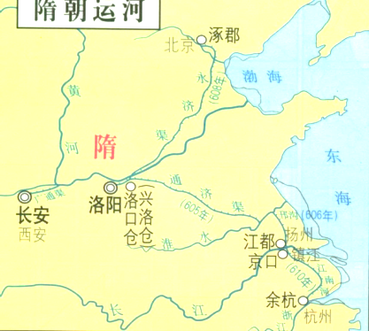
1.隋唐时期的经济
（3）商业的进一步发展 ①国内商贸的繁荣
原因：国家统一，政治环境安定；农业、手工业发展；商业自身的活跃性；沟通南北的大运河的开通。
“炀帝此举为其国促数年之祚，而为后世开万世之利，可谓不仁而有功者矣。隋虽无道，然开此三渠，以通天下漕，百世之后赖以通济”。
——（清）傅泽洪《行水金鉴》
隋氏作之虽劳，后代实受其利焉。
——《元和郡县图志》卷六《河阴县》

Slide 30
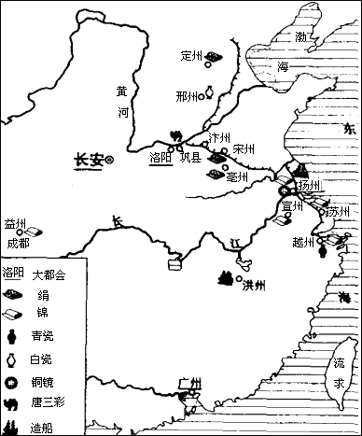
唐沿用隋开辟的大运河。唐高祖、唐太宗在位期间，每年从外地通过运河输送到长安的粮食约20万石。 唐玄宗天宝年间增加到250万石。安史之乱后，唐朝还能再延续150多年，很重要的原因就是靠运河转动的东南财赋支持。大运河把长安、洛阳、涿郡、江都（ 扬州 ）、余杭（杭州）等通都大邑联系起来。杭州在中唐以后日益繁华，“万商所聚，百货所殖……”
结合材料概括大运河在唐朝发挥作用
为京师转运粮食财富，对维持唐朝后期的统治发挥了重要作用；有利于南北交通和经济文化交流，促进城市商业繁荣。

Slide 31
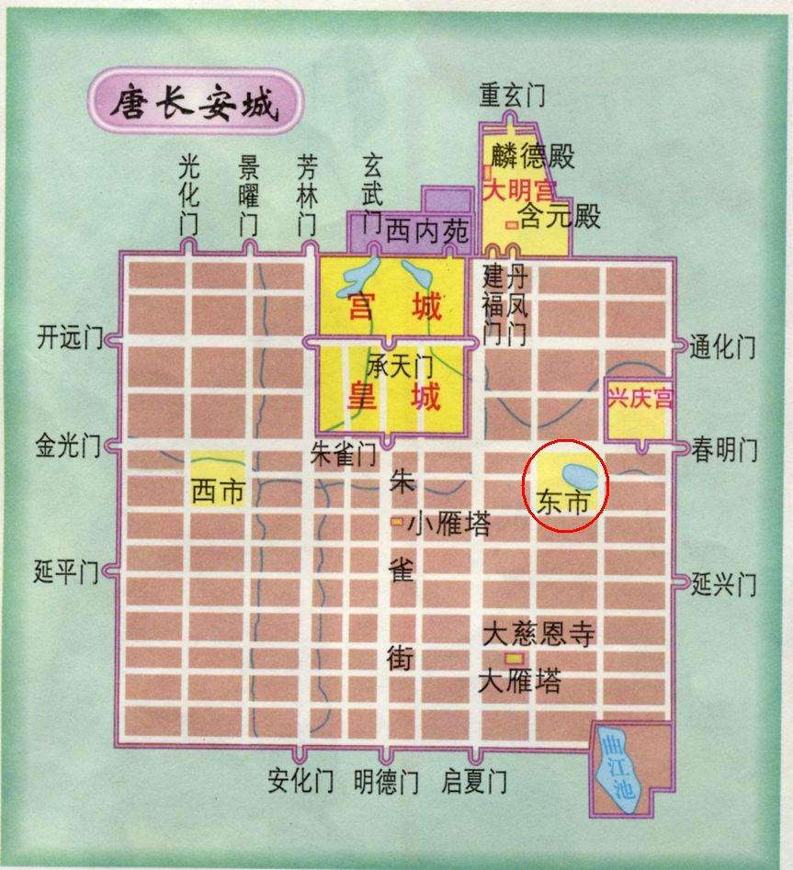
1.隋唐时期的经济
（3）商业的进一步发展
①国内商贸的繁荣
长安城是国际大都市，广州是重要外贸港口
唐朝后期部分繁华的城市出现夜市
农村地区出现草市

Slide 32
扬州隋唐时代为东南水利交通枢纽，也是重要的国内外贸易都会。唐代扬州是全国最大的物资转运站和集散地，又是工商业最发达的城市。手工业产品以铜镜最负盛名，丝织业、造船业也很发达。中唐以后，这里成为中央政府倚办转输赋税的重镇。
——严文明《中华文明史》
(唐开元十三年)东至宋汴，西至岐州，夹路列店肆待客，酒馔丰溢。每店皆驴赁客乘，倏忽数十里，谓之驿驴。南诣荆襄，北至太原、范阳，西至蜀川、凉府，皆有店肆，以供商旅，远适数千里，不持寸刃。
——杜佑《通典》

Slide 33
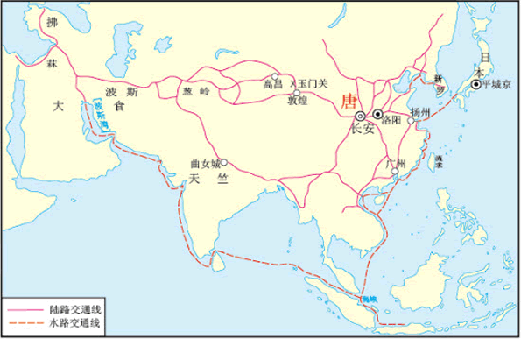
1.隋唐时期的经济
（3）商业的进一步发展
②对外贸易的繁荣
海、陆“丝路”空前繁荣。
采取对外开放、友好的政策。
设立专门的机构进行管理。

Slide 34
【2017年北京卷】
在埃及、伊朗、巴基斯坦等地，发现了大量唐代瓷器碎片，其中包括唐三彩、邢州白瓷、越州黄褐釉瓷等。在我国海南岛东南部海滩和西沙群岛海域，也发现了成捆叠堆的唐宋时期瓷器。 唐宋时期，广州出现几种新行业：和香（把舶来的香料制成香品）、解犀（把舶来的象牙和犀牛角进行切割）、译人（翻译）和舶牙（舶来品交易经纪人）．每年进入广州的外国人约一万人次，广州出现了供外国人居住、经商的“蕃坊”。
结合所学，概述海上丝绸之路对唐代社会经济的影响。
有利于提升唐宋经济在世界经济中的地位，提高国际影响力；有利于引进外国丰富的物品和多样的文化，促进唐宋时期文化的多元化、开放化、融合化；有利于传播中国的传统文化，提升中国文化的影响力；有利于形成多元思想交融的局面，繁荣唐宋时期的思想、手工业等领域；有利于促进唐宋时期的国际交流，融入国际社会。

Slide 35
1.隋唐时期的经济
（4）经济重心的南移
①阶段划分：
②表现
农业生产进步、产量增加
手工业、商业、航运业发达
商业大城市的不断增加
③原因
北方战乱破坏，人口大量南迁
先进技术的传播与改进
自然条件的优越和充分的开发
④影响：南方经济发展、文化重心逐渐南移。
经过东吴、东晋、南朝的开发，江南地区初步形成了稻麦兼种的作物体系，南方耕地面积和产量大幅度提高。农业产生带动了手工业和商业的进步，在南方出现了像建康（南京）这样人口上百万的大城市。中唐以后，南方无论是农业、手工业，还是商业都会，都在继续加速发展，逐渐超过了北方。
——岳麓版高中历史必修二《区域经济和重心南移》
南北方城市数量对比 | 东汉后期 | 唐朝前期
黄河流域 | 765 | 669
长江流域 | 342 | 611

Slide 36
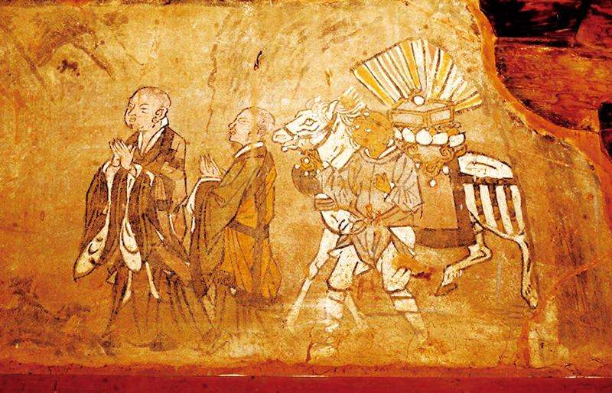
2.隋唐时期的文化
（1）隋唐时期文化繁荣的原因
隋唐时期，中华文化辉煌灿烂，光照四邻。国家统一强盛，经济繁荣，为文化的繁荣莫定了雄厚的基础。隋唐尤其是唐朝的统治者，推行开明、兼容的文化政策为文化发展创造了有利的氛国。国内各族交往密切，在文化上互相交流、融合，为中华文化增添了刚劲、豪爽热烈、活波的多民族色彩；中国和亚洲、欧洲以至非洲都有频繁的往来，文化上得以吸收外来的优秀成分。隋唐两代继承发扬了历代传统文化，尤其是魏晋南北朝的文化。
——《朝阳区目标与检测》P21

Slide 37
2.隋唐时期的文化
（2）三教合一
背景 | 魏晋南北朝时期，佛教、道教迅速传播，儒学有了新发展。
内容 | 隋朝儒学家提出“三教合归儒”的主张，即“三教合一”。 唐朝统治者风行“三教并行”政策，即尊道、礼佛、崇儒。 “三教合一”的潮流弥漫社会生活各个领域。
影响 | 儒学正统地位受到挑战，韩愈提出复兴儒学。 三教相互吸收、相互渗透，影响思想文化发展。
“佛教见性，道教保命，儒教明伦，纲常是正。农流务本，墨流备世，名流责实，法流辅制，纵横应对，小说咨询，阴阳顺天，医流原人，杂流兼通，述而不作。……曲士偏执，党同排异，毋患多岐，各有所施。要在圆融，一以贯之。三教一体，九流一源，百家一理，万法一门。”
——唐肃宗《三教圣象赞》

Slide 38
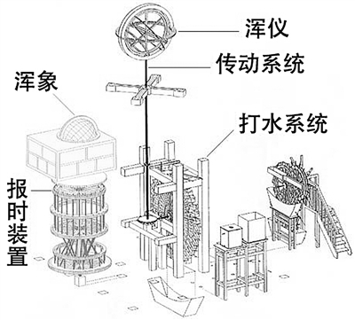
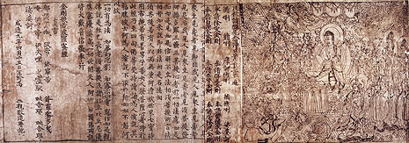
2.隋唐时期的文化 （3）唐代的科学技术
 | 天文学 | 数学 | 农学 | 医学 | 四大发明
唐代 | 创制黄道游仪 创制水运浑象仪 实测子午线长度 | 敦煌算数 | 陆羽《茶经》 | 孙思邈《千金方》 | 火药的使用 雕版印刷术
最早有明确时间记载的印刷品《金刚经》（唐）
最早关于火药应用于军事的记载：公元904年，杨行密军围攻豫章﹙今江西南昌﹚，部将郑璠命所部“发机飞火，烧龙沙门，率壮士突火先登入城，焦灼被体。
黄道游仪复制图
水运浑象仪拆解图

Slide 39
2.隋唐时期的文化
（4）唐代文学的繁荣 ①唐诗的繁荣
唐代诗歌的成就尤为突出，唐代诗人之众和作品之多都超过了以往各代。仅《全唐诗》所录就有两千三百多人，近五万首诗。唐诗内容的广泛也是空前的。……它有丰富的社会生活内容，也有祖国壮丽的自然景色的画面。……在艺术上，唐诗也达到高度成熟的境地。除李白和杜甫两个伟大诗人外，其他如陈子昂、盂浩然、王维、高适、白居易、韩愈、李贺、杜牧、李商隐等人，也都各自具有独创的风格，在诗歌史上形成了百花争艳的繁荣局面，使我国文学里现实主义和浪漫主义的传统，得到了丰富和发展。
根据材料一，概括唐代诗歌艺术成就有哪些特点。结合所学知识指出唐代诗歌艺术成就斐然的主要因素。
特点：诗人和作品众多，内容广泛，创作艺术高度成熟，风格多样、百花争艳，空前繁荣。
因素：政治安定，经济繁荣，对外交流频繁，科举制度的促进和教育的发展等。
②唐传奇的产生
概念：唐人小说的通称
原因：文学自身的发展；商品经济的发展和市民的壮大；佛教的影响。
评价：标志中国小说渐趋成熟，对后世小说和戏曲发展产生影响。

Slide 40
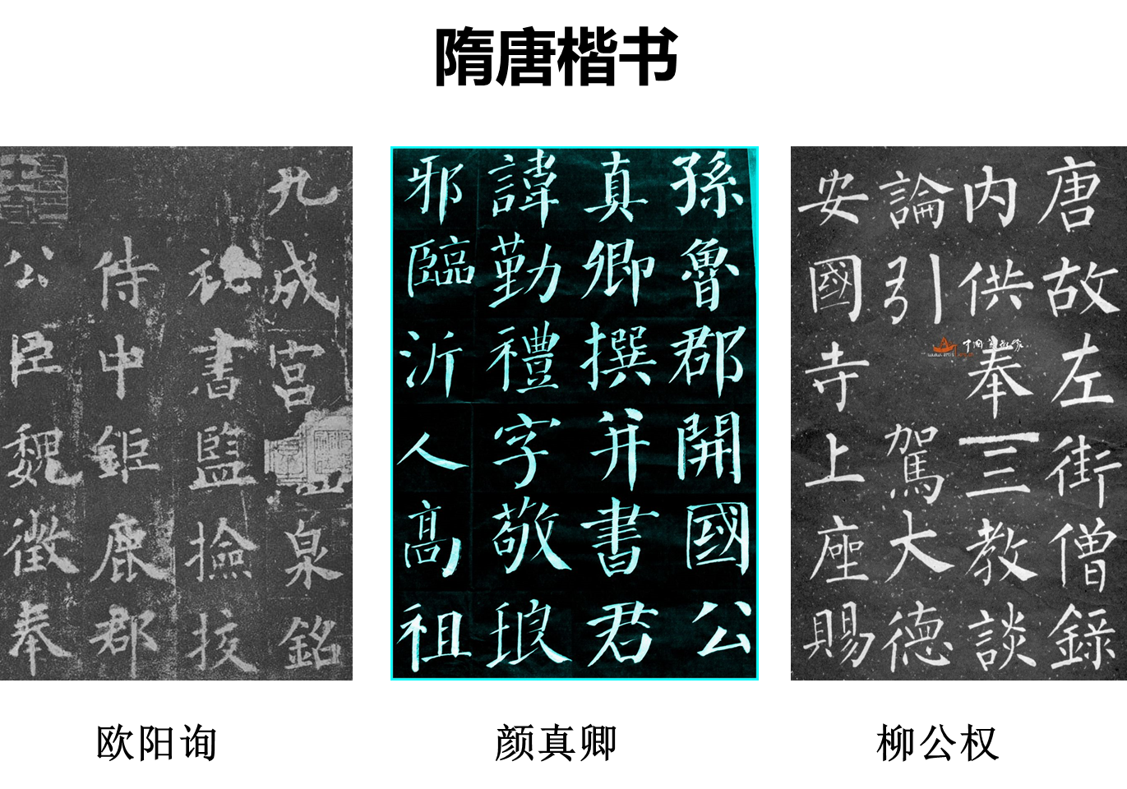
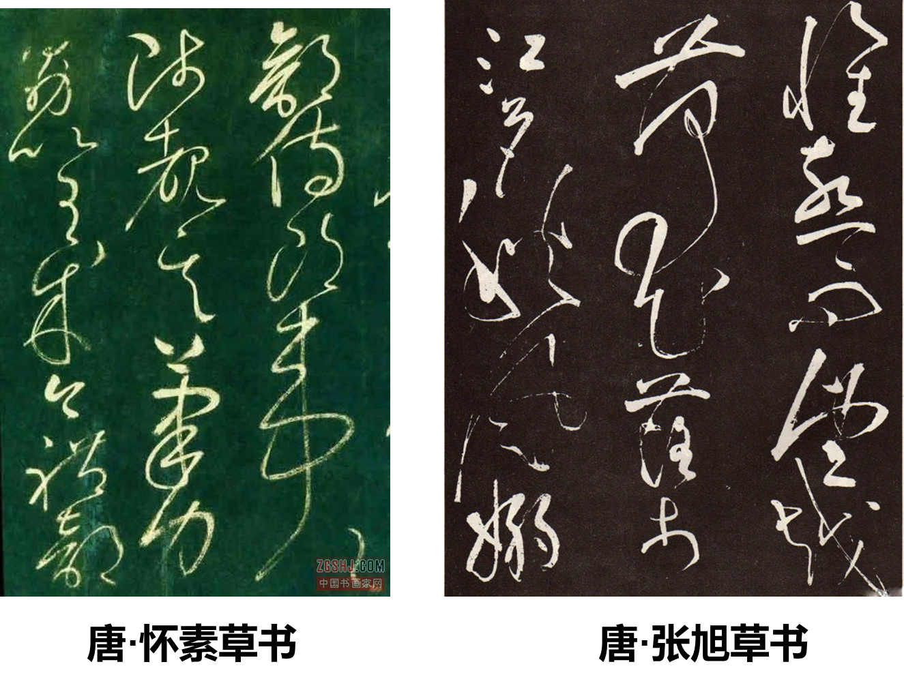
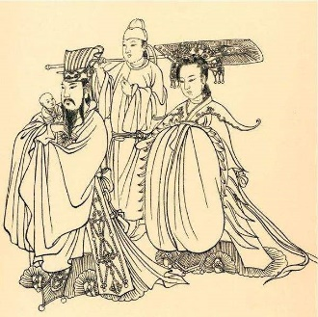
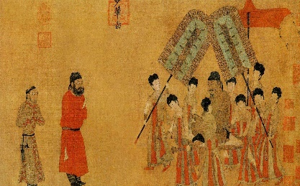
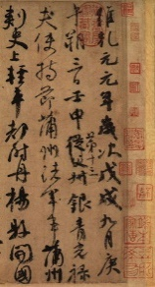
2.隋唐时期的文化
（5）书法与绘画
①隋唐时期的书法
书法艺术达到新高峰
书法理论日趋成熟
②隋唐时期的绘画
唐代草书
颜真卿《祭侄文稿》
“天下第二行书”
唐 吴道子《送子天王图》
苏东坡：“画至吴道子，古今之变，天下之能事毕矣。
唐 阎立本《步辇图》

Slide 41
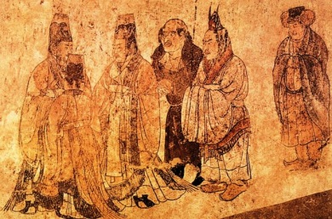
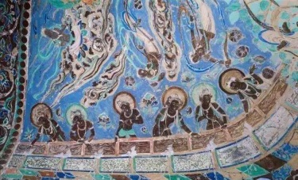
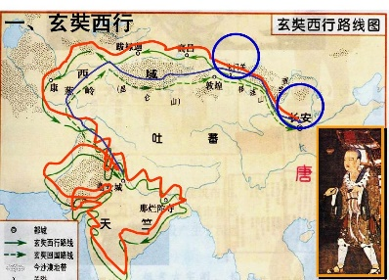
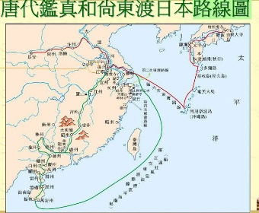
2.隋唐时期的文化
隋唐艺术融合南北而又贯通中外，极大地显示出中华文明的开放、兼容和创造精神；而各门艺术中所展现出来的健康爽朗的气骨和恢弘博大的气象，正是那个时代精神的集中体现。艺术的内在精神，往往也是那个时代精神的体现。
唐 章怀太子墓壁画《客使图》
唐 敦煌莫高窟 第321窟壁画《凭栏天女与飞天》
山川异域 日月同天

Slide 42
谢谢观看
THANK YOU FOR WATCHING

